Slide 1

SMART port

Slide 2
THE WEB ?!!

Slide 3
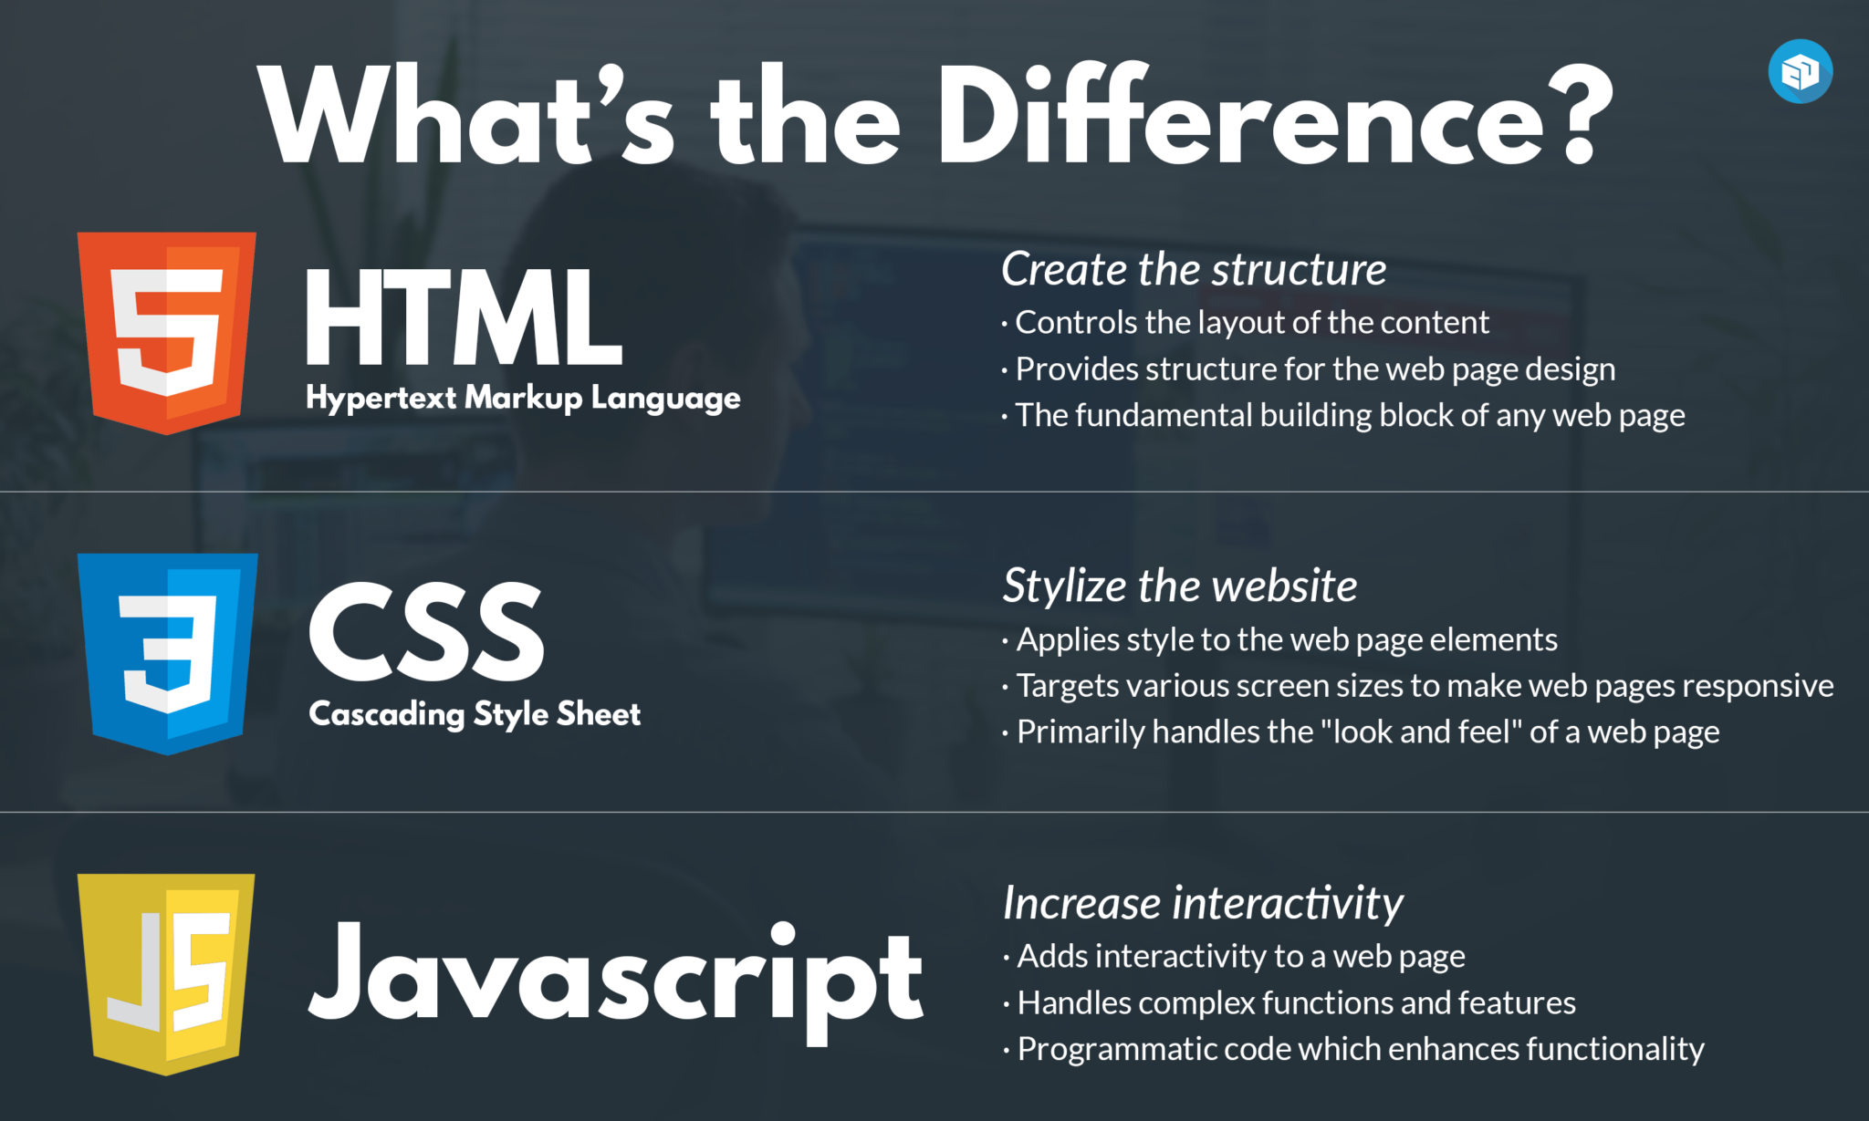

Slide 4
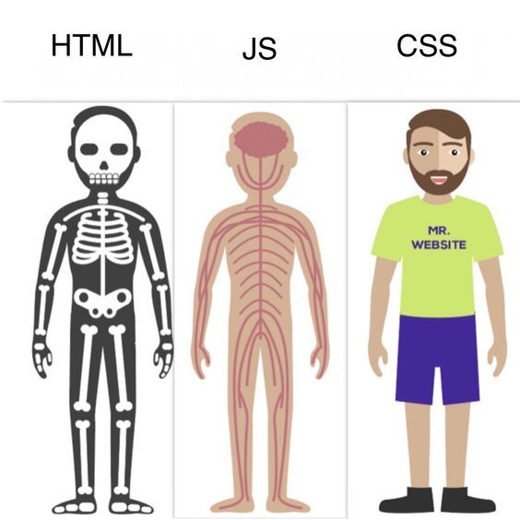

Slide 5
First website
<!DOCTYPE html>
<html>
<head>
<title>Hi-from-title</title>
</head>
<body>
<h1>This is a page</h1>
<p>a very simple page</p>
</body>
</html>

Slide 6
Style the page
h1 {
color: red;
}

Slide 7
Script it
document.write("hi");

Slide 8
Relation between programming and design

Slide 9
The Developers
مين هم و بيعملو ايه ؟؟

Slide 10
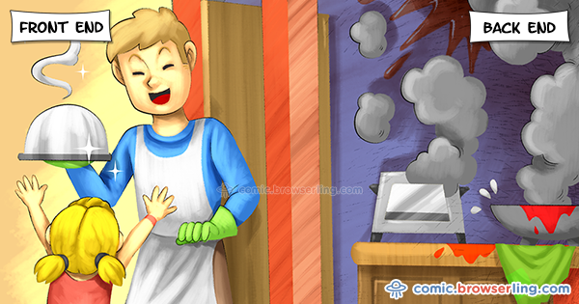

Slide 11
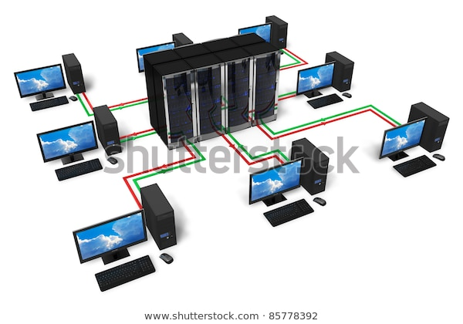

Slide 12
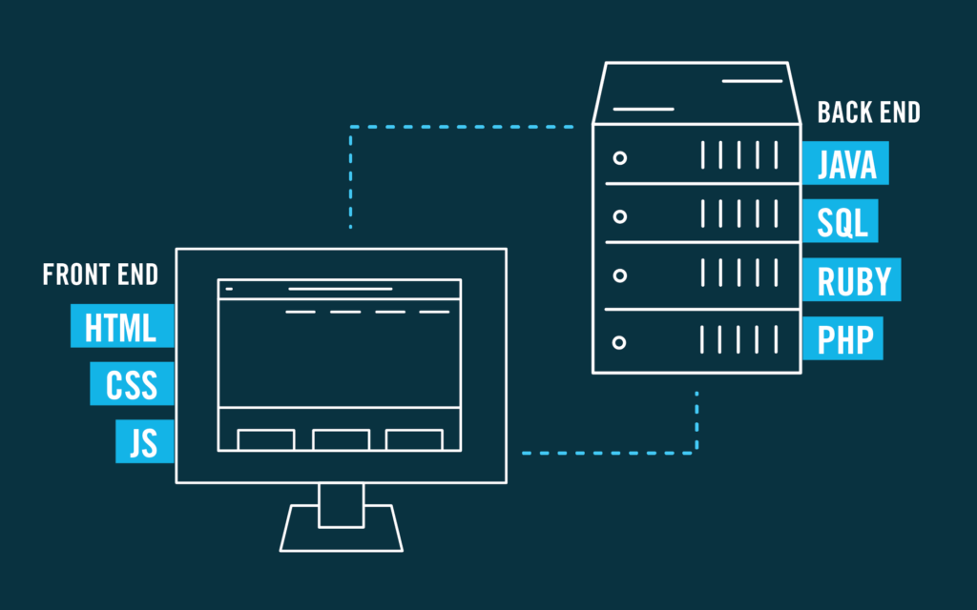

Slide 13
The Designers
مين هم و بيعملو ايه ؟؟

Slide 14
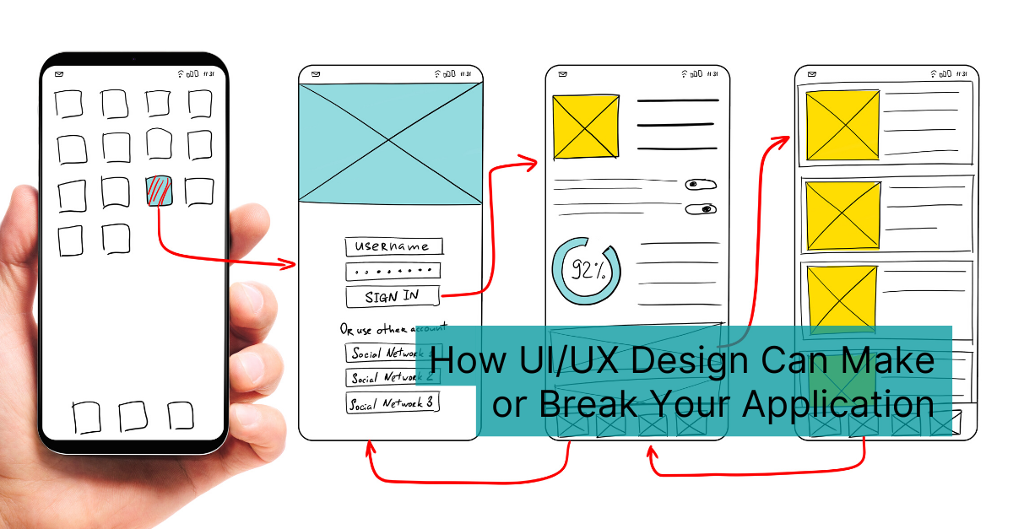

Slide 15
The End
وبكدا نكون خلصنا ليلة المصمم والمطور و الفرونت والباك وكل حاجة .
هنتعلم سوا معايا ان شاء الله
html , css , javaScript
ك بداية ل مسار المطورين عامة سواء front او
back

Slide 16

للتسجيل

